Slide 1
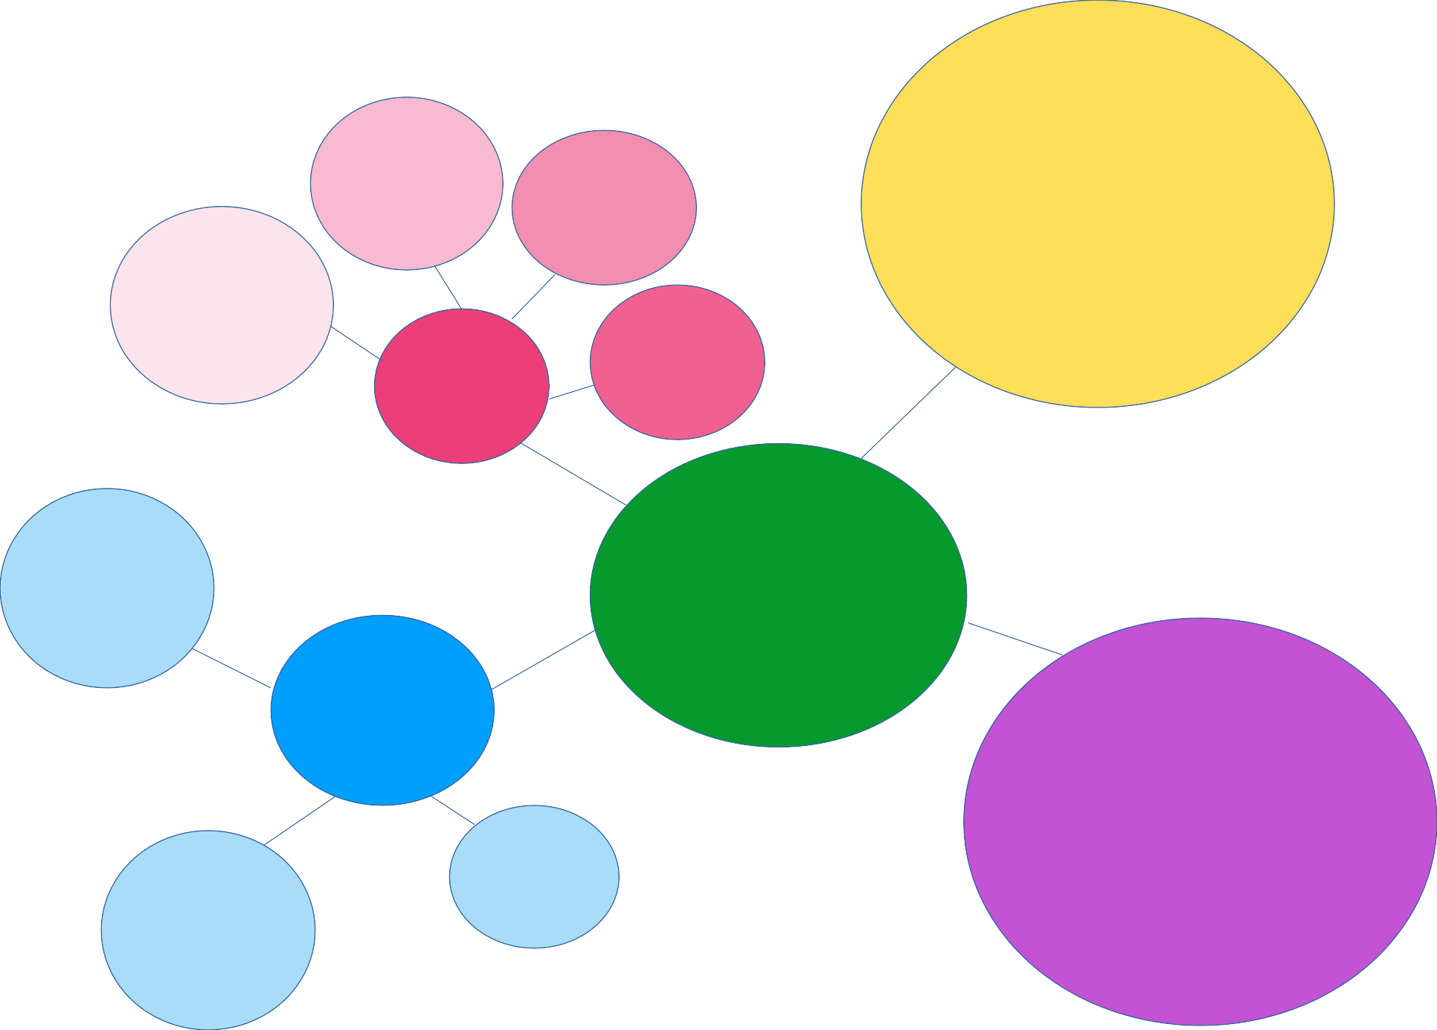
Mapa Semántico de Gestión Educativa
¿Qué es?:
La gestión educativa es una disciplina que aspira a fortalecer el desempeño
de los planteles e instituciones educativos
en un país determinado mediante
la aplicación de técnicas, instrumentos y conocimientos.
3-Proyectos educativos más amplios.
2-Mayor participación.
4-Toma de decisiones pertinentes y ajustadas
al contexto.
1-Mejor convivencia.
Beneficios
3-Gestión Financiera
y Administrativa
Gestión Educativa
Áreas
Importancia:
Por medio de la gestión educativa, las instituciones pueden diseñar nuevas
políticas y proyectos de desarrollo
que permitan garantizar una educación de calidad, más humana, participativa e institucional,y no solo enfocarse
en el aspecto mercantil y comercial.
1-Gestión Directiva
2-Gestión Pedagógica y Académica

